Slide 1

PIKÁ DEN IGLESIA
Lesson 4 for July 25, 2026

Slide 2

“Boso no sa ku boso kurpa ta tèmpel di Spiritu Santu ku ta den boso, Kende boso a risibí di Dios? Bo no ta di bo mes; bo a wòrdu kumprá na un preis. P’esei onra Dios ku boso kurpa”
(1 Korintionan 6:19, 20, BS)

Slide 3




Pablo ta pasa kapítulo sinku pa shete di 1 Korintionan prinsipalmente tratando di eradiká un piká ku a saka rais profundo den e iglesia di Korinto: inmoralidat seksual.
E piká spesífiko aki a wòrdu agravá pa otronan manera ofensanan i froudenan kometé entre e rumannan mes, ku a wòrdu hibá dilanti di e kortenan sivil.
Usando un idioma kla i direkto, Pablo no solamente ta señalá piká, pero tambe ta proponé solushonnan pa dil kuné, i pa prevení di kai den dje atrobe.
Piká den iglesia
E piká di konsentimentu
Eradikashon di piká
Tratando ku problemanan interno
Kon pa evitá piká den iglesia
Tèmpelnan di Spiritu Santu
Seksualidat legal

Slide 4

PIKÁ DEN IGLESIA

Slide 5



E PIKÁ KONSENTI
“I bo ta orguyoso! Bo no mester a preferá di bai den luto i a saka e hòmber ku a bin ta hasi esaki for di bo komunion?” (1 Korintionan 5:2 BS)
Den e iglesia di Korinto tabatin “un kaso di inmoralidat seksual di un tipo ku ni paganonan no ta tolerá” (1 Kor. 5:1 NIV).
E eksistensia di un relashon insestuoso denter di iglesia tabata sumamente serio. Pero e situashon a bira pió ainda pasobra, en bes di generá repugnansia bou di e miembronan, nan tabata orguyoso di a tolerá e piká aki (1 Kor. 5:2 NIV).
E iglesia tabata konsistí prinsipalmente di paganonan. Nan mes konsenshi a bisa nan ku no mester tolerá insesto. Ademas, nan konosementu di e Skritura a reforsá e idea aki (Lev. 18:8).
Si nan tabata kla ku e relashon aki tabata pekaminoso... dikon nan tabata orguyoso di dje (1 Kor. 5:6)? E famia enbolbí tabatin influensia den iglesia? Nan a gaba di ta un iglesia tolerante di pecadornan? …?

Slide 6


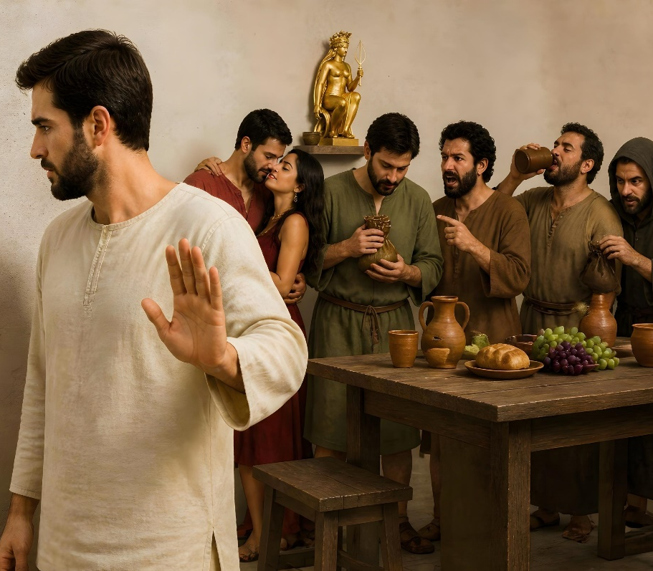


ERADIKASHON DI PIKÁ
“Dios lo husga esnan pafó. Saka e malbado for di meimei di boso.” (1 Korintionan 5:13)
E kaso di insesto tabata “konosementu públiko” kaba (1 Korintionan 5:1 NIV ), pues mester a tuma medidanan urgente pa evitá daño na e reputashon di e iglesia. Ki medidanan mester tuma?
Pa hasi un huisio ku ta determiná, òf no ta determiná, e kulpa di e persona (1 Kor. 5:3)
No asosiá ku e pekadó, ni sikiera kome kuné, tanten ku e ta insistí pa wòrdu konsiderá un miembro di iglesia, sin dispuesto pa bandoná su piká (1 Kor. 5:11)
Pa ekspulsá e pekadó i entreg’é “na Satanas,” ya ku, dor di apresiá e piká aki, el a skohe boluntariamente pa pone su mes bou di yugo di Satanas (1 Kor. 5:2b, 5a, 13b)
Disiplina di iglesia (sin importá e gravedat di e piká) semper mester tin un propósito redentor. E persona su eror mester ta kla pa e por rekonosé, arepentí i “ser salbá den e dia di Señor Hesus”.( 1 Korintionan 5:5).

Slide 7



TRATA KU PROBLEMANAN INTERNO
“Si un di boso tin un disputa ku un otro, boso ta durf di hib’é dilanti di e impio pa huisio en bes di dilanti di e pueblo di Señor?” (1 Korintionan 6:1 NIV)
Despues di splika kon pa resolvé piká denter di iglesia, Pablo ta reprendé nan pa no sigui e guianan korekto i pa laga disputanan entre kreyentenan na kortenan sekular (1 Korintionan 6:1-6). Pero Pablo ta bai mas leu i ta ataká e rais di e problema.
Prome, No mester tin desakuerdo entre miembronan di iglesia (1 Kor. 6:7a) i, naturalmente, miembronan no mester hasi malu òf defraudá un otro miembro (1 Kor. 6:8).
D dos, Rumannan mester ta dispuesto pa pordoná ofensanan (1 Kor. 6:7b).
Di tres,, Si no tin akuerdo entre e miembronan, iglesia mester husga òf intermediá entre nan (1 Kor. 6:2).
A ménos ku e ta un asuntu kriminal (Rom. 13:1-5), problemanan interno di iglesia mester wòrdu resolvé internamente.

Slide 8

“Ta nos trabou pa konosé nos fayonan i pikánan spesial, ku ta kousa skuridat i debilidat spiritual, i a paga nos promé amor. E ta mundanidat? Ta egoismo? Ta e amor pa outo-estima? E ta hasi esfuerso pa ta promé? Ta e piká di sensualidat ku ta intensamente aktivo? Ta e piká di e nikolaitanonan, kombertí e grasia di Dios den lascividat? Ta e mal uso i abusu di gran lus i oportunidatnan i privilegionan, hasiendo pretenshonnan gaba di sabiduria i konosementu religioso, miéntras ku e bida i karakter ta inkonsistente i inmoral? Sea kual sea ku a wòrdu mishi i kultivá te ora el a bira fuerte i dominante, hasi esfuersonan determiná pa superá, sino lo bo bai pèrdí.”
EGW (Ye Shall Receive Power, December 18)

Slide 9

KON PA EVITA PIKÁ DEN IGLESIA

Slide 10




TEMPELNAN DI SPIRITU SANTU
“Boso no sa ku boso kurpa ta tèmpel di Spiritu Santu ku ta den boso, Kende boso a risibí di Dios? Bo no ta bo mes”
(1 Korintionan 6:19)
Despues di a trata e asuntu di pleitamentu, Pablo ta bolbe na e tópiko prinsipal: inmoralidat seksual denter di iglesia. Dikon e tabata eksistí?
Kristiannan ta wòrdu yamá na santidat (1 Korintionan 6:11), i esaki mester ekskluí tur piká. Pero algun a argumentá ku, komo ku nan pikánan a wòrdu pordoná kaba, nan por a hasi loke nan tabata ke ku nan kurpa. Ta p’esei Pablo ta aklará ku “e kurpa no ta destiná pa inmoralidat seksual” (1 Korintionan . 6:12-13).
Su argumento: nos kurpanan ta miembronan di Kristo. Nos no por tuma un miembro di Kristu i uni esaki ku un prostituta òf un adúltera. 6:15-18).
Finalmente, e ta hiba nos na reflehá riba un asuntu krusial: nos kurpa ta tèmpelnan di Spiritu Santu i, pues, no ta nos propiedat, pero ta pertenesé na Dios (1 Korintionan 6:19). Dios a kumpra nos ku e sanger presioso di su Yu, pues nos mester glorifiká Dios tantu den nos kurpa komo den nos spiritu (1 Korintionan . 6:20).

Slide 11





SEXUALIDAD LEGAL
“Pero pa motibu di e inmoralidat seksual ku ta plama tur kaminda, kada hòmber mester tin su mes esposa i kada muhé su mes esposo.” (1 Korintionan 7:2 NIV)
— Dor di kontestá algun pregunta ku e iglesia na Korinto a lanta, Pablo ta yuda nos komprondé kon nos por hui for di inmoralidat seksual (1 Kor. 7:1).
Básikamente: hende kasá mester disfrutá di seksualidat legal ku nan kasá; hende soltero no mester tene relashon seksual ku niun hende.
Kasá no mester nenga di tene relashon seksual pa evitá di instigá e otro na posibel adulterio.( 1 Kor7:3-5).
Hende soltero ku tin e don di kontinensia por probechá mihó di oportunidatnan pa sirbi Dios sin wòrdu limitá pa responsabilidatnan di famia (1 Kor. 7:6-8, 32-34).
Hende soltero sin e don di kontinensia mester purba kasa pa evitá tentashon (1 Kor . 7:9).

Slide 12

“Den trabou pa e erornan, laga tur wowo ta dirigí na Kristu. […] Laga nan papia ku e eror di e miserikòrdia pordonante di e Salbador. Laga nan enkurashá e pekadó pa arepentí, i kere den Esun ku por pordoná. […]
Laga e repentimentu di e pekadó wòrdu aseptá dor di iglesia ku kurasonnan agradesido. Laga esun ku arepentí wòrdu hibá for di e skuridat di inkredulidat pa e lus di fe i hustisia. Laga su man temblando wòrdu poné den e man amoroso di Hesus. Un remishon asina ta wòrdu ratifiká den shelu.
EGW (The Desire of Ages, p. 806)

